Slide 1
当院のご案内
鍼灸 藤治療院

Slide 2
●コンセプト：主観的健康感と中医鍼灸
人間の主観的健康感は十人十色である。生まれてから意識的・無意識的に関わらず、各々の環境や経験によって形成され、おおよそ３０代までに決定される。
主観的健康感の中には普遍的な項目があり、以下の７項目とする。
食事（食欲）・睡眠・二便（排尿・排便）・疲労・痛み・ストレス・人間関係 [＋冷え]
以上の７項目は健康（神経・内分泌・免疫）にとって重要なファクターであり、これらに対するアプローチを体調管理や治療の基本方針とする。
合わせて主訴に対する中医学に基づいた弁証論治を行い、相乗効果を図る。
治療を通して主訴の改善と個人の課題を明確にし、QOLの向上に繋げる。

Slide 3
●治療までの流れ
問診票記入
問診（カウンセリング）、舌診
脈診、腹診
経筋治療（MT温灸器、単刺等）
７項目に対する治療＋中医鍼灸（証決定→治療）

Slide 4
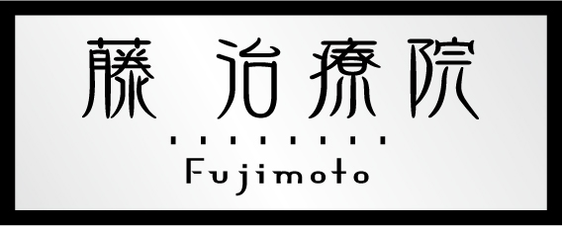
●鍼灸治療による反応
治療効果には個人差がございます。
治療に合わせて運動や生活習慣の見直しを行うと大変有効です。できる範囲で結構ですので、取り組むことをおすすめしております。
治療後、身体のだるさや筋肉の痛み等が残る場合があります。時間の経過により解消されますのでご安心下さい。

Slide 5
お支払い料金のご案内
通常 約５０分 ５０００円
初診 約６０分 ６０００円
当院は自費治療でございます。
相談内容により、治療時間は前後することがございます。
当院ご利用の方からのご紹介の場合、スタッフまでお知らせ下さいませ。

Slide 6
鍼灸☯心理
花言葉 歓迎
心身の調子が気になる方。
日々の体調管理、予防に。
是非一度ご相談下さいませ。
当院ホームページ http://fujichiryouin.com/

Slide 7
ご来院から治療終了までは約６０分程度でございます。 ご予約のある方を優先させていただいております。 お待ちいただく場合、何卒ご了承下さいませ。
当院のご案内
 | 月 | 火 | 水 | 木 | 金 | 土 | 日
10：00 ～ 13：00 | ○ | ○ | 休 | ○ | ○ | ○ | 往診
14：00 ～ 19：00 | ○ | ○ | 休 | ○ | ○ | ○ | 往診
◆ご予約＆お問合せ専用電話
TEL：090-4291-5056

Slide 8
鍼灸☯心理 藤 治療院
鍼師
灸師
心理士
医薬品登録販売者
スポーツプログラマー
花言葉 歓迎
代表 藤本 武士
〒542-0062
大阪市中央区上本町西3-3-25
TEL:06-7505-8888
HP:fujichiryouin.com

